Slide 1
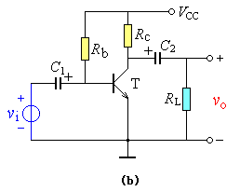
共发射极放大电路
交流放大电路
1. 共发射极放大电路的组成

Slide 2
基本组成如下：
  三 极 管T——
  负载电阻R_{c 、}R_{L}——
  偏置电路V_{CC} 、R_{b}——
  耦合电容C₁ 、C₂——
起放大作用。
  将变化的集电极电流
  转换为电压输出。
  提供电源，并使三极管
  工作在线性区。
输入耦合电容C₁保证信号加到
发射结，不影响发射结偏置。
输出耦合电容C₂保证信号输送
到负载，不影响集电结偏置。

Slide 3


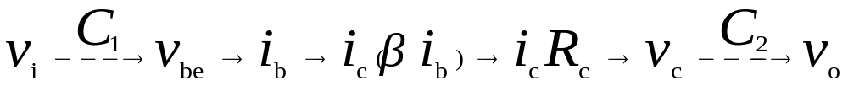
2. 放大原理
输入信号通过耦合电容加在三极管的发射结有下列过程：
变化的 通过 转
变为变化的输出
三极管放大作用

Slide 4
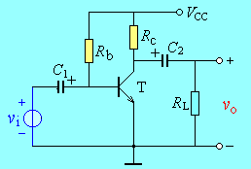

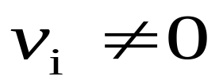
1. 静态和动态
工作情况分析
静态—— 时，放大电路的工作状态，即此时三极管各电极的直流电压和直流电流的数值，在特性曲线上对应为一确定点，也叫Q点。
动态—— 时，放大电路的工作状态，也称交流工作状态。
放大电路建立正确的静态，是保证动态工作的前提。分析放大电路必须要正确地区分静态和动态，正确地区分直流通道和交流通道。

Slide 5
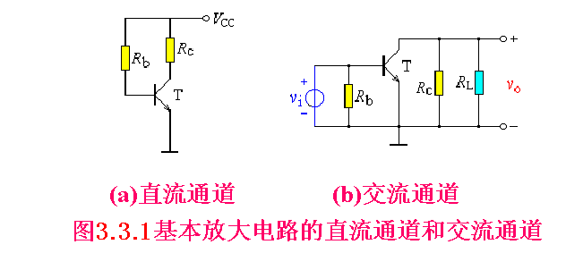
2. 直流通道和交流通道
若直流电源内阻为零，交流电流流过直
流电源时，没有压降。设C_{1、} C₂ 足够大，对
信号而言，其上的交流压降近似为零。在交
流通道中，可将直流电源和耦合电容短路。
能通过交流的电路通道。如从C、
B、E向外看，有等效的交流负载电阻，
R_{c}//R_{L}和偏置电阻R_{b} 。
即能通过直流的通道。从C、B、E
向外看，有直流负载电阻， R_{c} 、R_{b} 。
直流通道
交流通道
直流电源和耦合电容对交流相当于短路

Slide 6
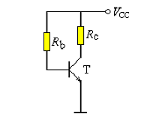
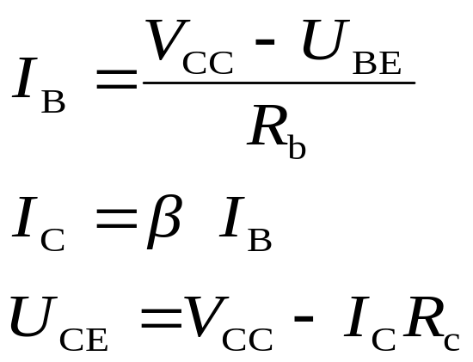

近似估算Q点
静态分析有计算法和图解分析法两种：近似估算Q点和用图解法确定Q点
根据直流通道可对放大电路的静态进行计算
I_{B}、I_{C}和V_{CE}这些量代表的工作状态称为静态工作点，用Q表示。在测试基本放大电路时，往往测量三个电极对地的电位V_{B}、V_{E}和V_{C}即可确定三极管的静态工作状态。

Slide 7
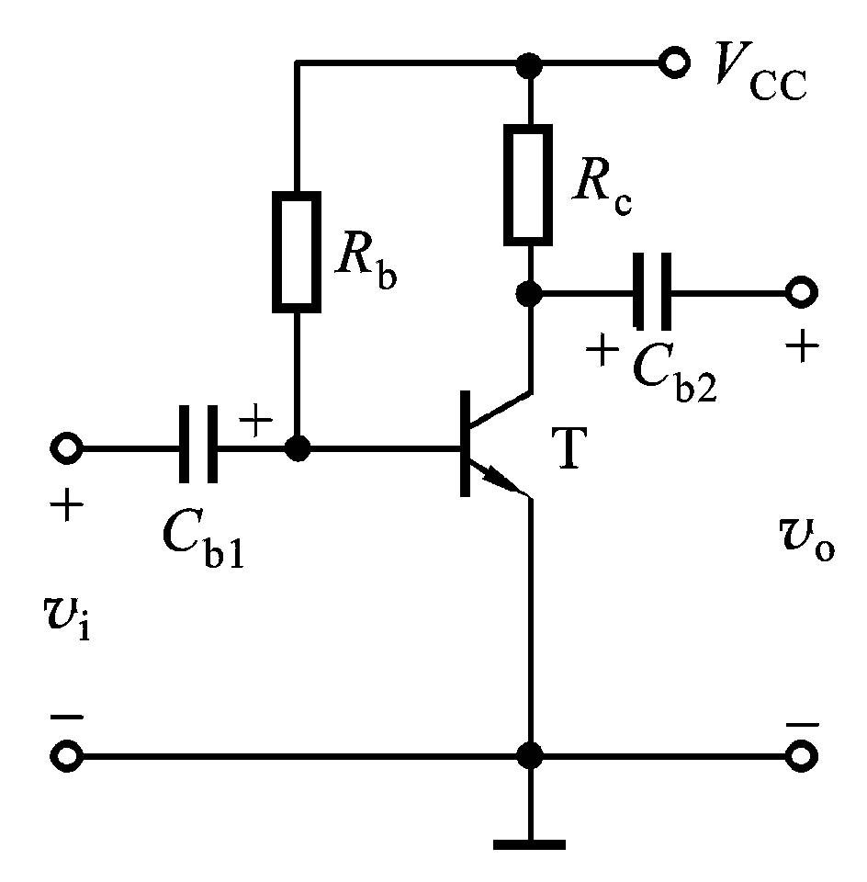
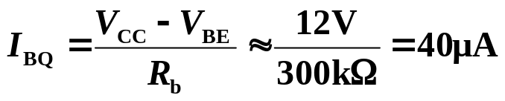

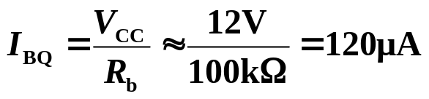

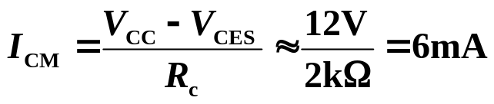

例题
放大电路如图所示。已知BJT的β=80， R_{b}=300kΩ ， R_{c}=2kΩ， V_{CC}= +12V，求：
（1）放大电路的Q点。此时BJT工作在哪个区域？
（2）当R_{b}=100kΩ时，放大电路的Q点。此时BJT工作在哪个区域？（忽略BJT的饱和压降）
解:（1）
共射极放大电路
静态工作点为Q（40μA，3.2mA，5.6V），BJT工作在放大区。
（2）当R_{b}=100kΩ时，
V_{CE}不可能为负值，
其最小值也只能为0，即I_{C}的最大电流为：
此时，Q（120uA，6mA，0V），
，所以BJT工作在饱和区。

Slide 8
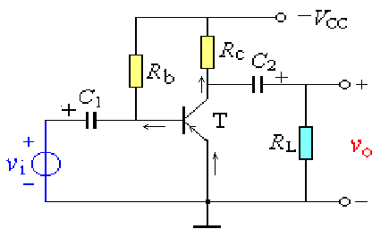
PNP管用负电源供电

